Slide 1



Overview R & RStudio
Dr. M. Fathurahman, S.Si., M.Si.
(S.Si – Statistika UGM,
M.Si – Statistika ITS,
Dr – Statistika ITS)

Slide 2
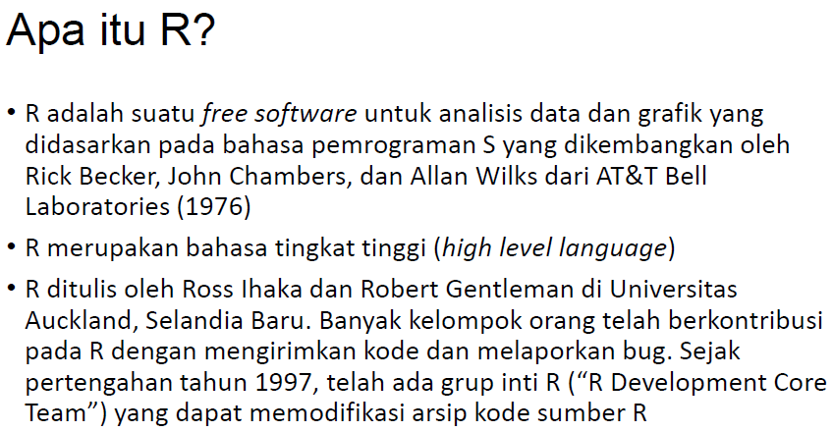

Slide 3
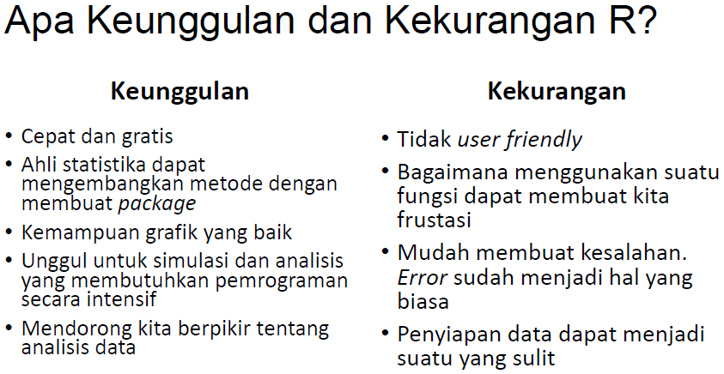

Slide 4
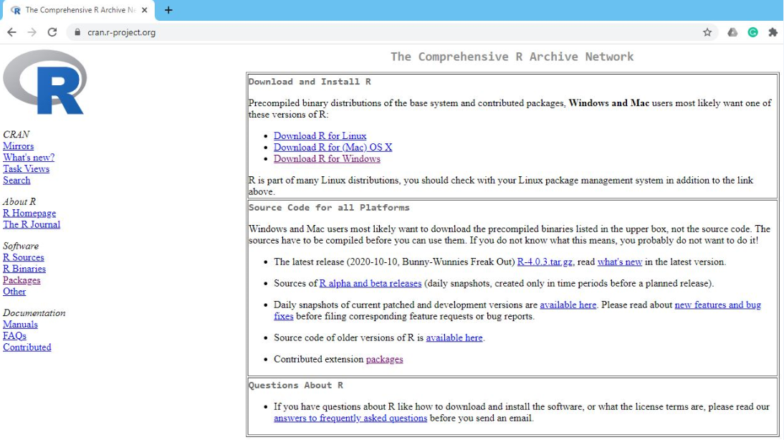

Slide 5
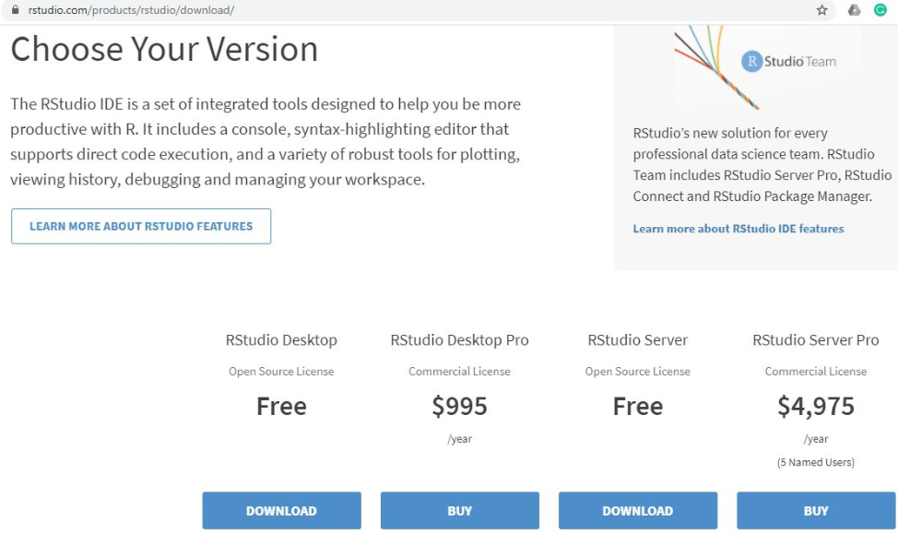
Dimana Mendapatkan Rstudio?

Slide 6
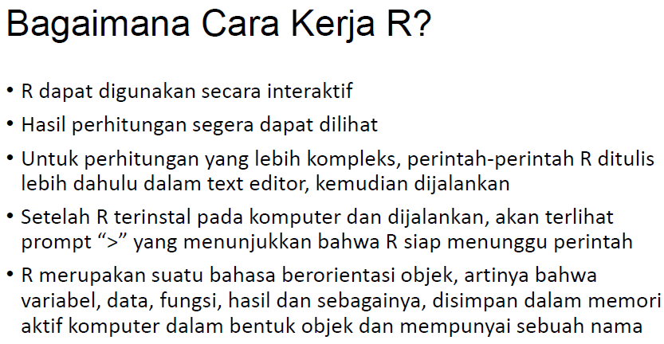

Slide 7
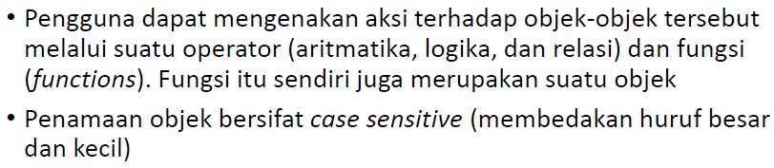

Slide 8
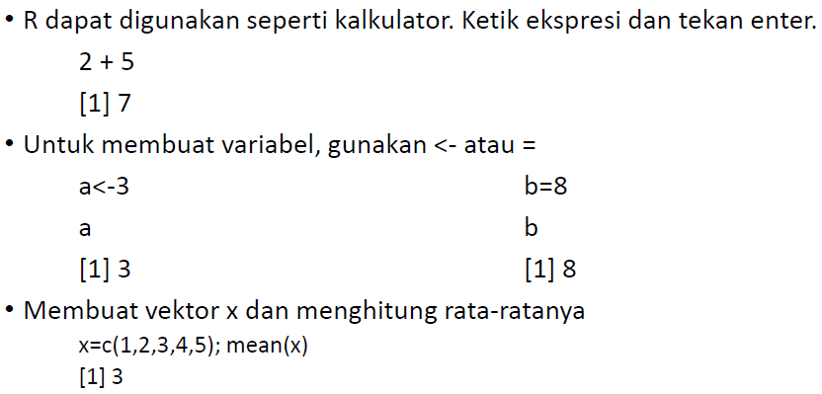

Slide 9
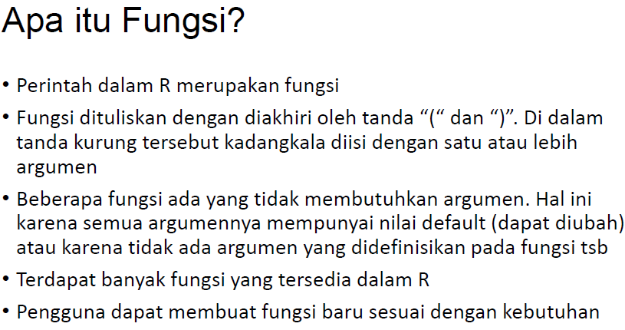

Slide 10
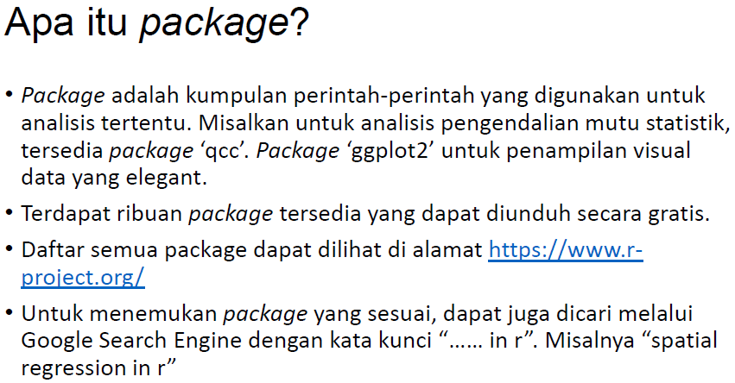

Slide 11
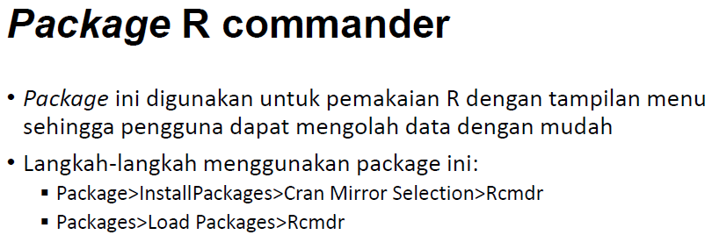

Slide 12
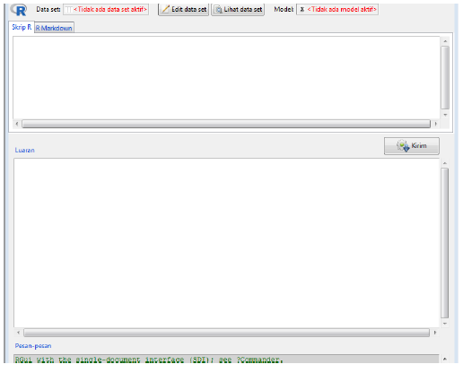

Slide 13
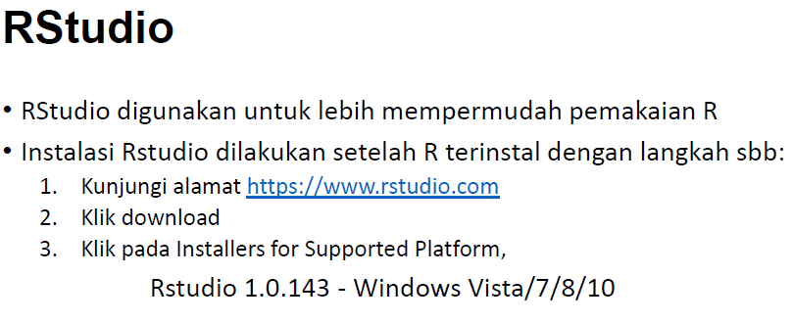

Slide 14
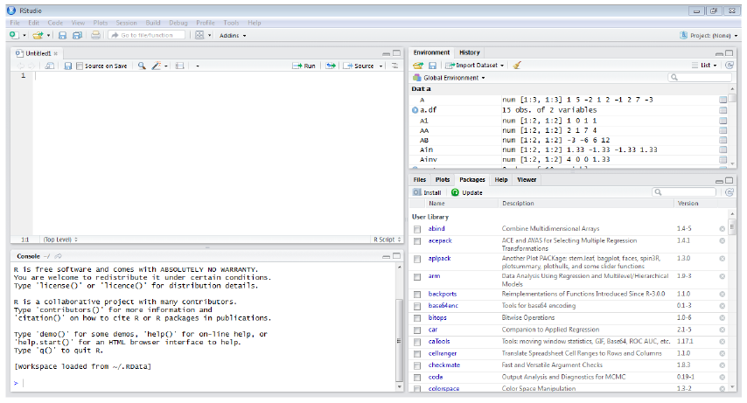

Slide 16
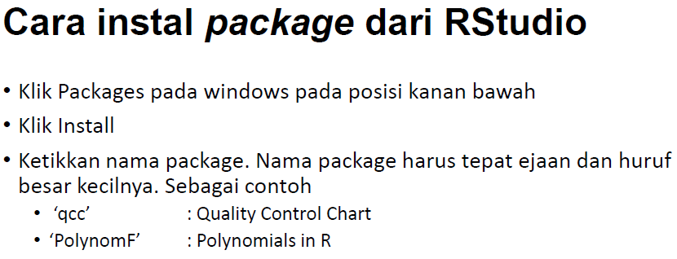

Slide 17
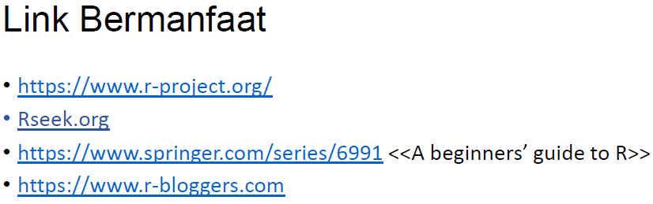

Slide 18
Download Materi & R Code
https://github.com/Fathurstat/Overview-of-R-and-RStudio

Slide 19
Aplikasi Regresi Ordinary Least Square pada Bidang Keuangan

Slide 20
Diberikan rangkuman data-data dari sejumlah saham pada indeks LQ45 yang diperdagangkan di Bursa Efek Indonesia (BFI) selama periode Pebruari 2010 sampai dengan Juli 2010. Data-data yang tersedia adalah untuk nilai penutupan harga saham pada tanggal 7 April 2010, Price Earning (PE) rasio dari saham, Earning per Share (EPS) dari saham, Return on Investment (ROI) dan Return on Earnings (ROE) dari saham, serta nilai Book Value (BV) dari saham. Data bersumber dari situs Reuters.com dan dari FT.com. Data ini tersedia dalam bentuk file dengan saham.txt yang dapat diunduh pada https://github.com/Fathurstat/Overview-of-R-and-RStudio

Slide 21
Diskusi lebih lanjut…
fathur@fmipa.unmul.ac.id; fathurstat@gmail.com
Telp/WA 081256250251

Slide 22

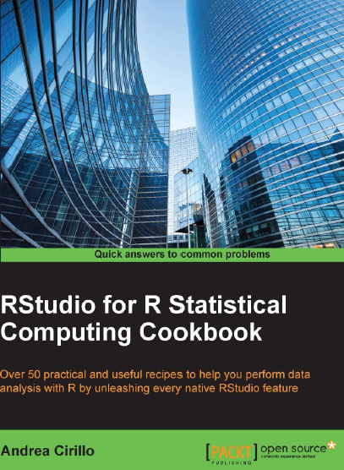
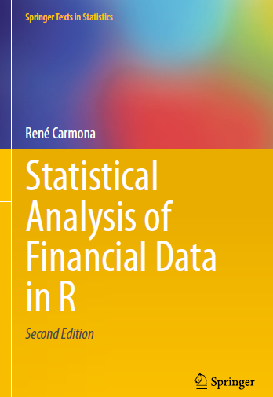

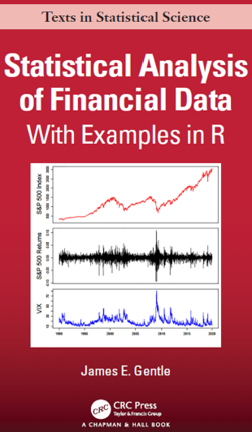

Beberapa Buku R

Slide 23
Terima kasih

